Slide 1

FÔLEGO
Saúde com contexto,
todos os dias
Pitch Deck | Programa de Aceleração em Saúde
Setembro de 2026
Augusto Pupo Lizzardi Pinto • Fundador
CONFIDENCIAL • PROPRIEDADE INTELECTUAL FÔLEGO
01
Notes:
Imagem gerada para uso exclusivo neste deck. Informações confidenciais do Projeto Fôlego. Data-base: setembro de 2026.

Slide 2
PROBLEMA
A saúde acontece todos os dias. O histórico continua fragmentado.
Exames, sintomas, consultas, medicamentos e rotina ficam espalhados em aplicativos, PDFs, mensagens e memória.
01
Informação dispersa
02
Baixa continuidade
03
Prevenção sem acompanhamento
O usuário repete sua história e perde contexto.
Cada consulta começa quase do zero.
Orientações não viram uma jornada visível.
O problema central é transformar dados soltos em contexto útil e próximos passos acompanháveis.
CONFIDENCIAL • PROPRIEDADE INTELECTUAL FÔLEGO
02
Notes:
Fonte interna: FOLEGO_Prompt_Mestre_Passaporte_Saude_v1.2_CONFIDENCIAL e especificação do MVP. A Fôlego não diagnostica nem prescreve.

Slide 3
POR QUE AGORA
O Brasil envelhece enquanto o cuidado continua episódico
+57,4%
10,9%
40–65
crescimento da população com 65 anos ou mais entre 2010 e 2022
da população brasileira tinha 65 anos ou mais no Censo 2022
faixa inicial da Fôlego: prevenção antes da perda de autonomia
A oportunidade começa antes da velhice: organizar histórico, hábitos e prevenção quando ainda existe maior capacidade de mudança.
CONFIDENCIAL • PROPRIEDADE INTELECTUAL FÔLEGO
03
Notes:
Fonte externa: IBGE, Censo Demográfico 2022, divulgação sobre envelhecimento populacional. Vídeo oficial: https://www.youtube.com/watch?v=eoJFBgbTY4Y. Público 40–65 anos: decisão estratégica interna após reunião com incubadora em 03/09/2026.

Slide 4
SOLUÇÃO
Um Passaporte da Saúde que transforma histórico em direção
A Fôlego reúne a história de saúde e usa inteligência artificial para organizar contexto, mostrar mudanças e apoiar próximos passos.
PASSADO
PRESENTE
PRÓXIMO PASSO
Exames, consultas, sintomas e medicamentos em uma linha do tempo.
Rotina, atividade, medições e mudanças compreendidas no contexto pessoal.
Ações, lembretes e perguntas mais úteis para conversar com profissionais.
Organização e apoio à prevenção. Sem diagnóstico, prescrição ou substituição do profissional de saúde.
CONFIDENCIAL • PROPRIEDADE INTELECTUAL FÔLEGO
04
Notes:
Fonte interna: Fôlego — Sua história de saúde; Prompt Mestre v1.2. Salvaguarda: o produto não substitui consulta, diagnóstico, prescrição ou atendimento de emergência.

Slide 5
EXPERIÊNCIA
Uma jornada simples para o usuário e estruturada nos bastidores
01
02
03
04
Você registra
A Fôlego organiza
Você entende
Você avança
Voz, texto, documento ou sincronização.
Tudo entra na linha do tempo pessoal.
A IA identifica mudanças e contexto.
Próximos passos ficam visíveis e acompanháveis.
Princípio de experiência
Menos esforço para registrar. Mais clareza para cuidar.
CONFIDENCIAL • PROPRIEDADE INTELECTUAL FÔLEGO
05
Notes:
Fonte interna: especificação da experiência conversacional do MVP, versão 03/09/2026; landing page Fôlego, versão 3.

Slide 6
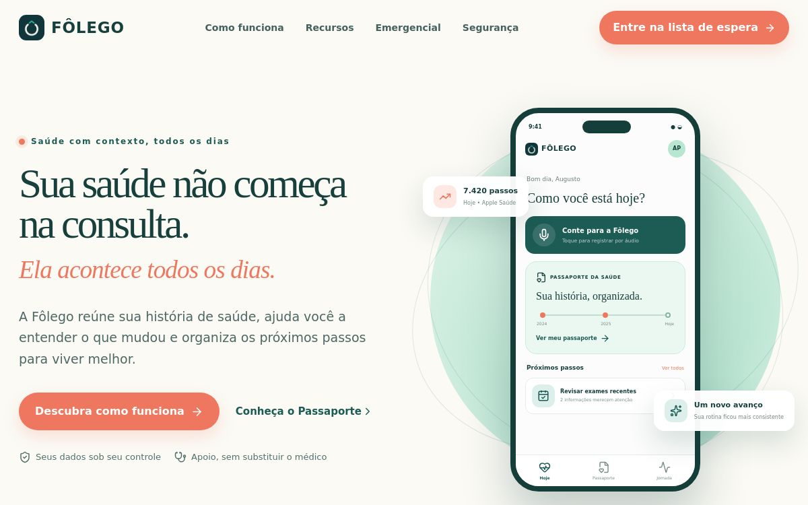
PRODUTO
Uma experiência já visível e funcionando no iPhone
01
Passaporte e linha do tempo
02
Registro por voz, texto e documento
03
Jornada e próximos passos
04
Apple Saúde e Strava
05
Passaporte emergencial
folegosaude.com.br
CONFIDENCIAL • PROPRIEDADE INTELECTUAL FÔLEGO
06
Notes:
Captura do site oficial Fôlego, versão 3, consultado em 10/09/2026: https://folegosaude.com.br. Funcionalidades baseadas nos registros técnicos internos do MVP.

Slide 7
BASE TECNOLÓGICA
A tecnologia conecta dados, contexto e governança
ENTRADAS
SAÍDAS
Voz e texto
Fotos e PDFs
Medições
Apple Saúde e Strava
INTELIGÊNCIA FÔLEGO
Linha do tempo
Passaporte
Próximos passos
Histórico auditável
Interpretação
Confirmação do usuário
Organização longitudinal
Comparação com histórico
Consentimento explícito • exportação de dados • exclusão de conta • trilha de alterações
CONFIDENCIAL • PROPRIEDADE INTELECTUAL FÔLEGO
07
Notes:
Stack atual: Expo SDK 57, React Native/TypeScript e Supabase. Implementações internas: consentimento, exportação, exclusão de conta e auditoria do Passaporte. Controles formais adicionais de LGPD e segurança ainda estão no roadmap.

Slide 8
EXECUÇÃO ATÉ SETEMBRO DE 2026
O MVP já superou a fase de protótipo conceitual
70%
5
iPhone
estimativa interna de prontidão do MVP para piloto
perfis iniciais estruturados para testes assistidos
development build instalado e validado em aparelho real
Apple Saúde
Privacidade
Auditoria
Sincronização inicial, manual, automática, persistência e controle de duplicação.
Consentimento antes do uso, exportação dos dados e exclusão da conta.
Registros de inclusão, exclusão, atualização e exportação no histórico protegido.
Receita e retenção ainda não validadas. O próximo estágio é medir comportamento real no piloto.
CONFIDENCIAL • PROPRIEDADE INTELECTUAL FÔLEGO
08
Notes:
Fonte interna: histórico técnico do projeto até 09/09/2026. O percentual de 70% é estimativa gerencial, não auditoria externa. Não há receita nem métricas de retenção validadas nesta data.

Slide 9
MERCADO INICIAL
Um mercado amplo com entrada por um público específico
≈50 milhões
Público de entrada
brasileiros entre 40 e 65 anos
Adultos que querem organizar exames, compreender mudanças e preservar autonomia antes que o cuidado fique mais complexo.
Estimativa demográfica aproximada a partir das faixas etárias do Censo 2022.
Tese inicial de escala
80 mil usuários
65 mil pagantes e 15 mil subsidiados em cenário futuro. Meta estratégica, ainda não projeção contratada.
CONFIDENCIAL • PROPRIEDADE INTELECTUAL FÔLEGO
09
Notes:
Fontes: IBGE, Censo Demográfico 2022, população total e distribuição etária. A estimativa de aproximadamente 50 milhões usa interpolação da faixa 60–69 e deve ser refinada com microdados. Cenário de 80 mil usuários: hipótese estratégica interna do projeto Fôlego.

Slide 10
ESTRATÉGIA DE ENTRADA
Distribuição apoiada por relações de confiança já existentes
B2C
B2B2C
SETOR PÚBLICO
Assinatura individual
Parceiros de confiança
Acesso subsidiado
Entrada direta pela lista de espera, conteúdo educativo e indicação entre usuários.
Academias, personal trainers, empresas e organizações de saúde como canais de aquisição.
Programas municipais ou institucionais voltados a prevenção, autonomia e envelhecimento saudável.
Primeiro objetivo: validar aquisição e engajamento com um piloto pequeno antes de escalar investimento em mídia.
CONFIDENCIAL • PROPRIEDADE INTELECTUAL FÔLEGO
10
Notes:
Estratégia interna em validação. Canais B2B2C priorizados: personal trainers e academias. O setor público é hipótese futura e depende de validação institucional, jurídica e econômica.

Slide 11
MODELO DE NEGÓCIO E DIFERENCIAÇÃO
Receita recorrente com uma proposta que atravessa categorias
MODELO
POSICIONAMENTO
Assinatura B2C
Prontuários
documentam o atendimento
Licenças ou benefício B2B2C
Apps de bem-estar
acompanham partes da rotina
Contratos e subsídios institucionais
Telemedicina
conecta consulta à distância
Preços e unit economics serão definidos após o piloto.
Fôlego
organiza a história e acompanha a jornada
CONFIDENCIAL • PROPRIEDADE INTELECTUAL FÔLEGO
11
Notes:
Modelo de receita ainda em validação. A comparação é por categoria de solução, sem afirmar superioridade clínica ou substituir prontuários, aplicativos de bem-estar ou telemedicina.

Slide 12
ROADMAP DE VALIDAÇÃO
O próximo ciclo transforma execução técnica em evidência
0–3 MESES
3–6 MESES
6–12 MESES
Piloto assistido
Produto e segurança
Validação e escala
Medir conclusão do onboarding, tempo de cadastro, facilidade percebida e uso semanal.
Refinar IA longitudinal, notificações, testes automatizados, LGPD e integrações.
Testar canal B2B2C, indicadores de saúde e economia, estabilidade e publicação nas lojas.
Métricas principais
Conclusão ≥80% • tempo mediano <18 min • facilidade ≥8/10 • retenção D30/D90 • ações preventivas concluídas
CONFIDENCIAL • PROPRIEDADE INTELECTUAL FÔLEGO
12
Notes:
Metas iniciais do formulário/piloto: conclusão mínima de 80%, tempo mediano inferior a 18 minutos e facilidade desejável de 8/10. Retenção D30/D90 e ações concluídas são métricas propostas para validação.

Slide 13
PARCERIA COM O EINSTEIN
O que buscamos no programa
01
Desenho de um piloto com indicadores clínicos, comportamentais e econômicos.
FUNDADOR
Augusto Pupo
Lizzardi Pinto
02
Mentoria em segurança, LGPD, regulação e limites responsáveis da inteligência artificial.
03
Acesso ao ecossistema para validar modelo B2B2C e preparar escala.
Empreendedor e gestor com experiência em desenvolvimento de negócios.
A Fôlego nasceu de uma experiência familiar com perda de força e autonomia.
folegosaude.com.br
FÔLEGO • SUA HISTÓRIA ACOMPANHA VOCÊ
CONFIDENCIAL • PROPRIEDADE INTELECTUAL FÔLEGO
13
Notes:
Pedido ao programa proposto para a candidatura. Equipe em formação. Perfil do fundador e motivação baseados no histórico interno do projeto Fôlego.

